Slide 1


小组项目展示：图书管理系统——LocaLibrary
组长：王梦柔 组员：王翊冉 潘震铭

Slide 2
开发准备
工具准备
IDE
VSCode
Notepad++
Sublime
数据库管理工具
MySQL Workbench
PHPMyAdmin
浏览器、终端程序
Chrome Firefox
调试工具
XDebug - Chrome XDebug Helper
开发环境
集成开发环境
XAMPP
手动配置环境
Apache + MySQL + PHP
Cosmetics Website
What is the product?
How is the product?

Slide 3
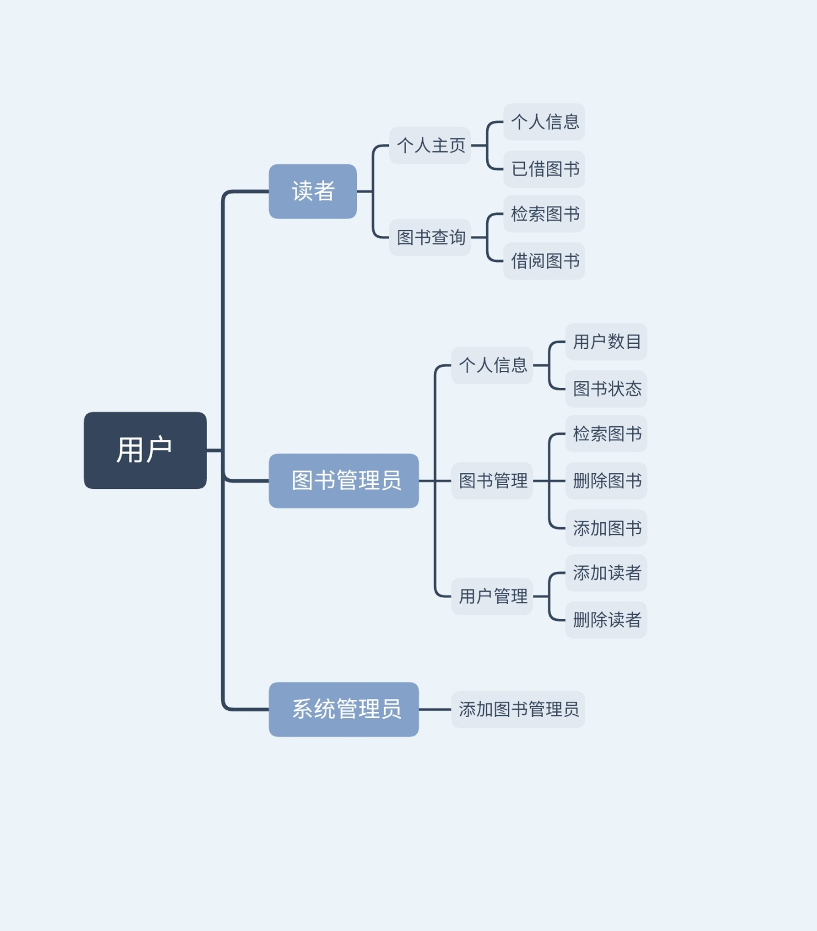
需求分析

Slide 4
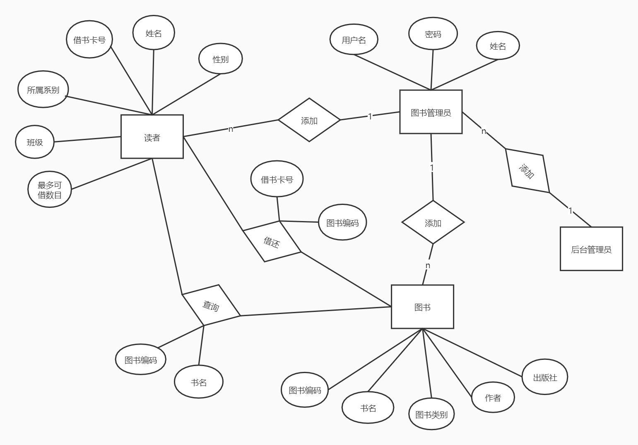
概念结构设计
Cosmetics Website
What is the product?
How is the product?

Slide 5
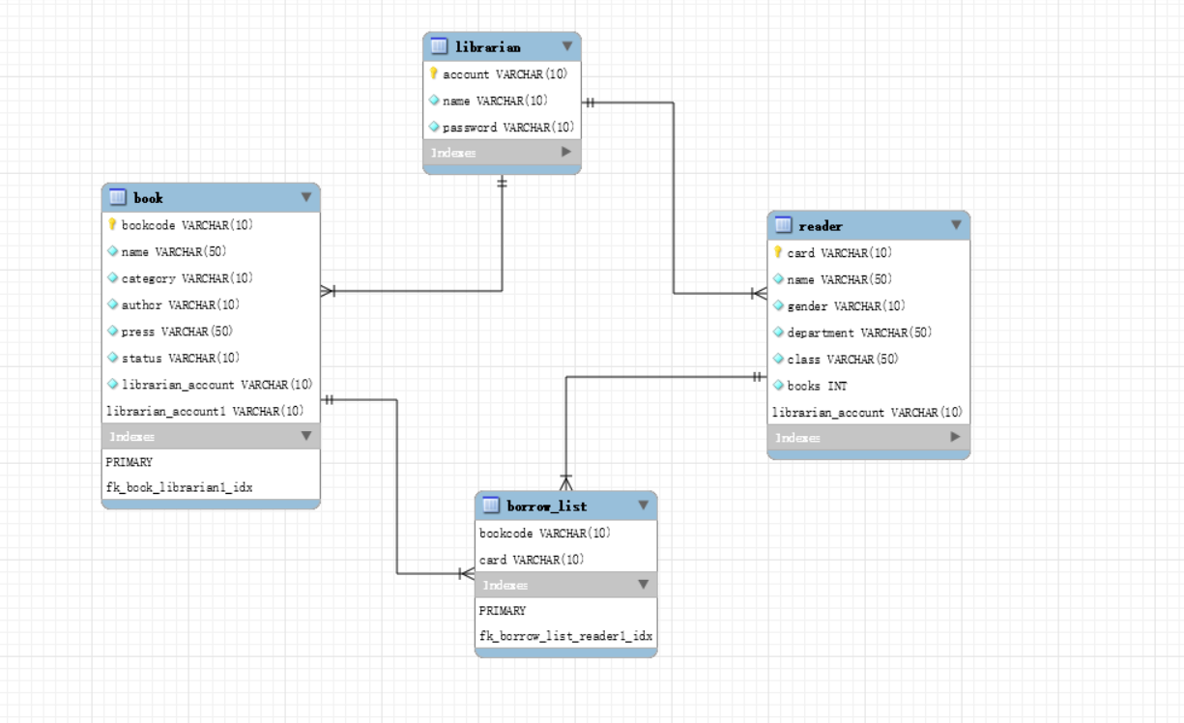
关系模型设计
Cosmetics Website
What is the product?
How is the product?

Slide 6
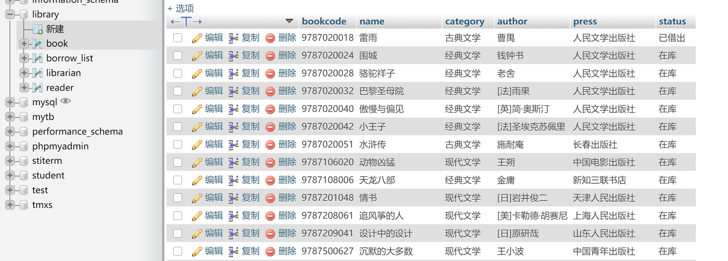
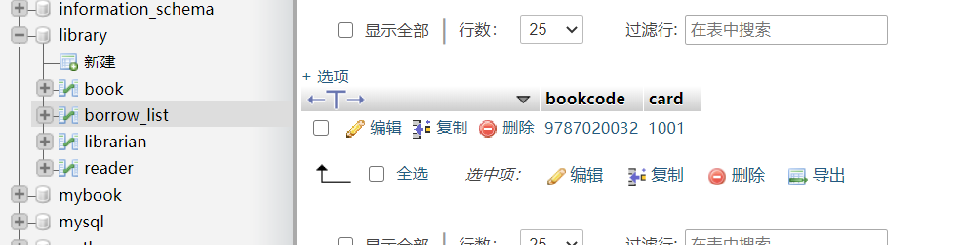
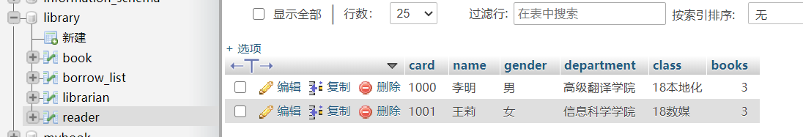
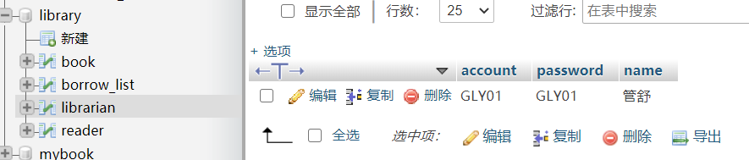
物理结构设计
Cosmetics Website
What is the product?
How is the product?

Slide 7
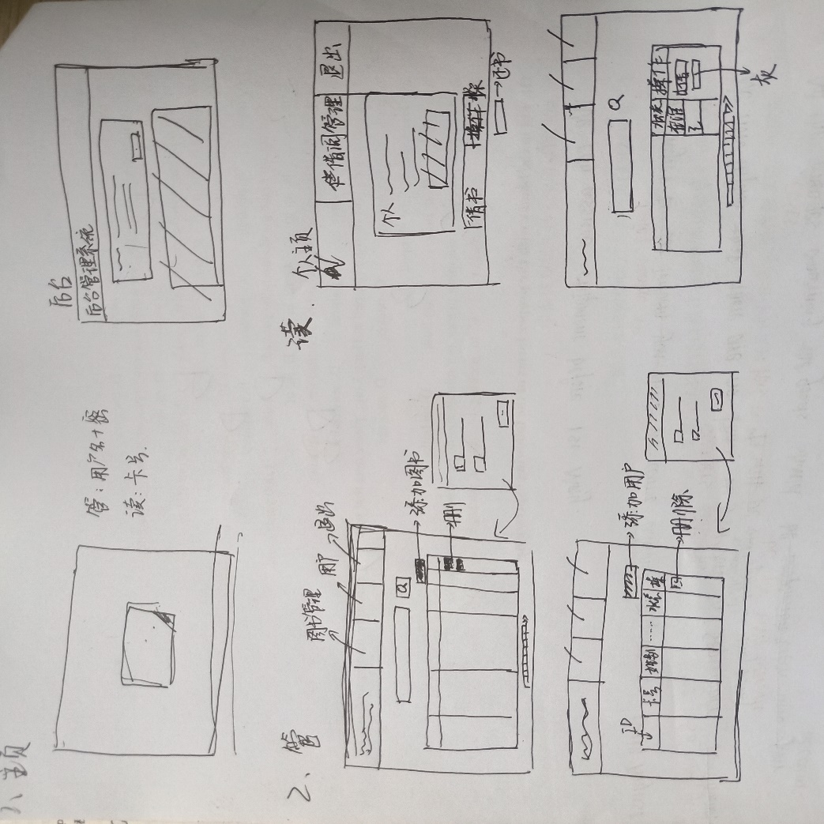
成员分工
分工明细：
王翊冉：登陆页面 后台管理系统 答辩PPT制作
潘震铭：图书管理员系统
王梦柔：读者系统 操作视频拍摄 数据库设计
Cosmetics Website
What is the product?
How is the product?

Slide 8
操作演示
Cosmetics Website
//由于视频文件太大，导致PPT无法上传到GitHub，所以暂时将演示视频删除
What is the product?
How is the product?

Slide 9
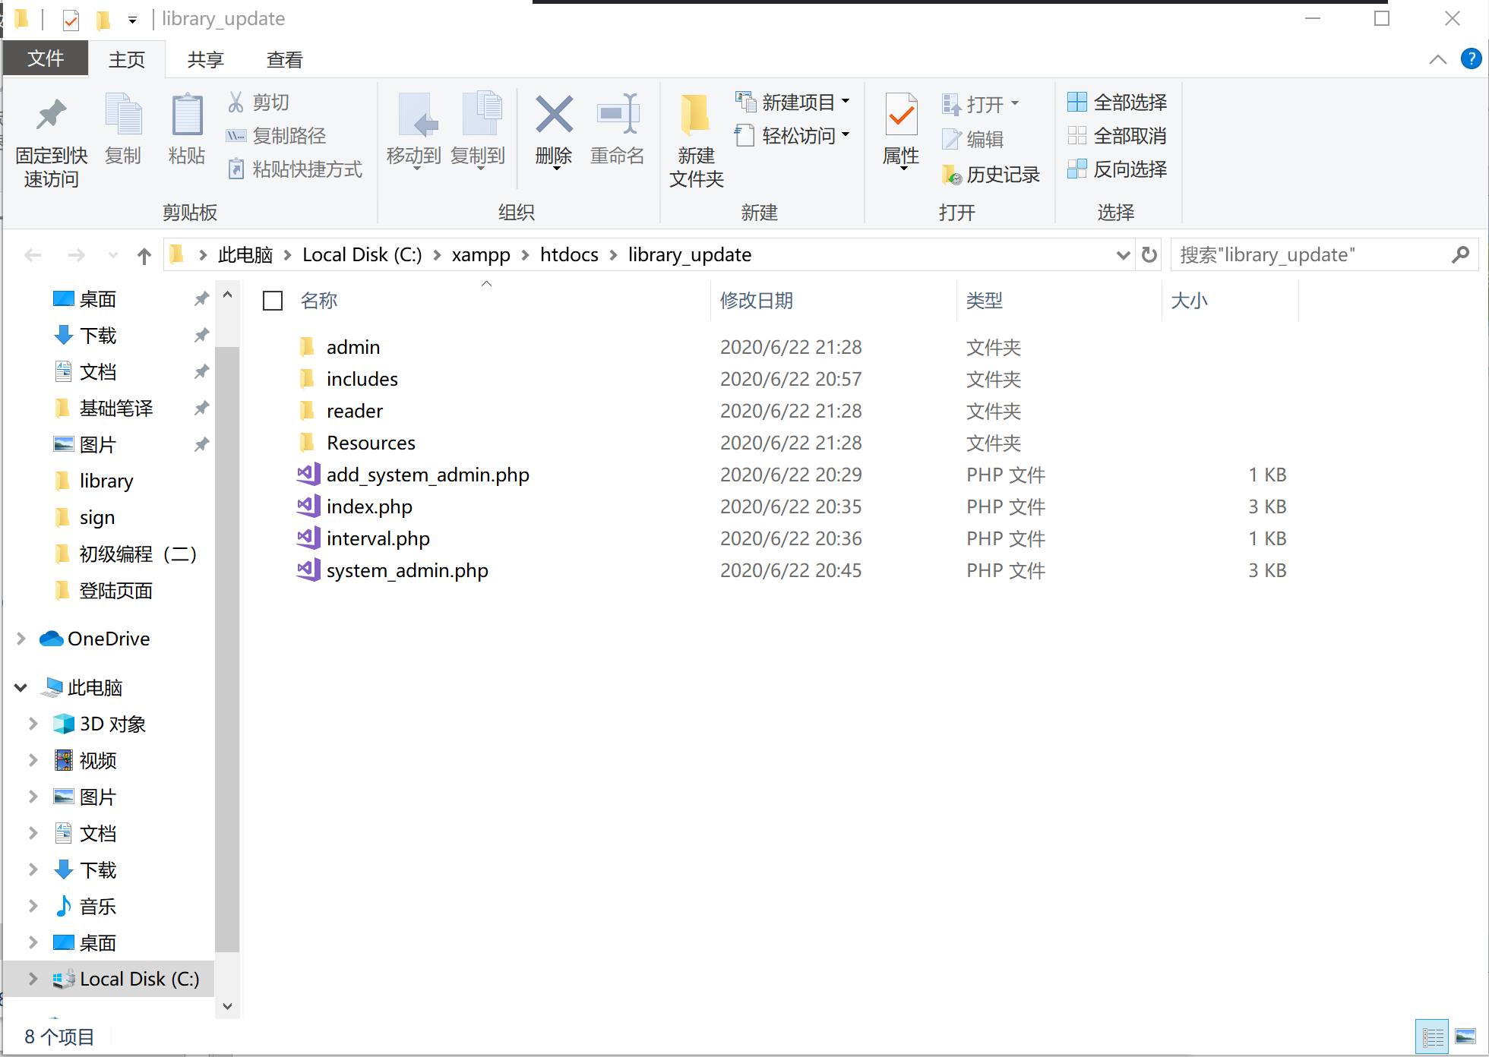
代码分析
Cosmetics Website
What is the product?
How is the product?

Slide 10
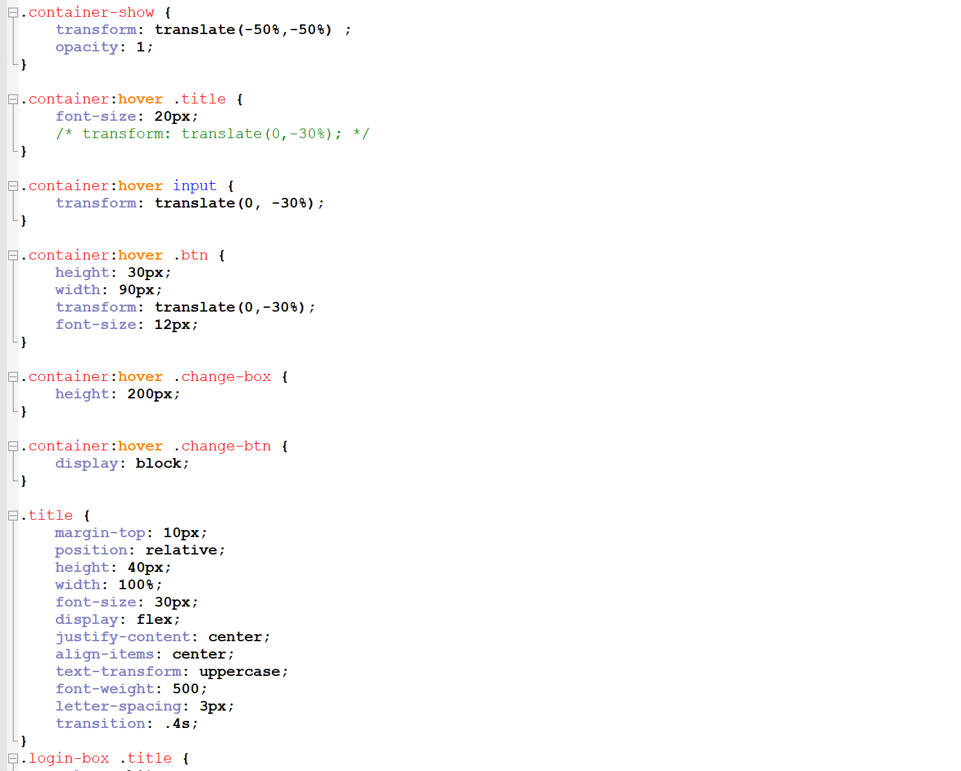
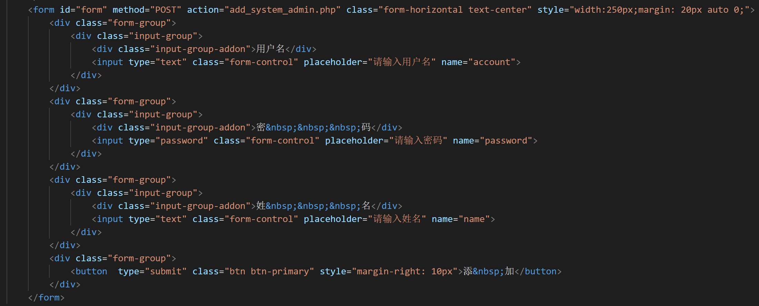
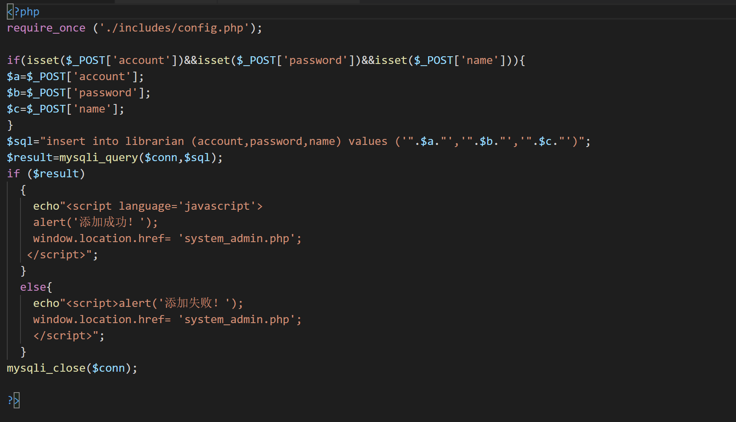
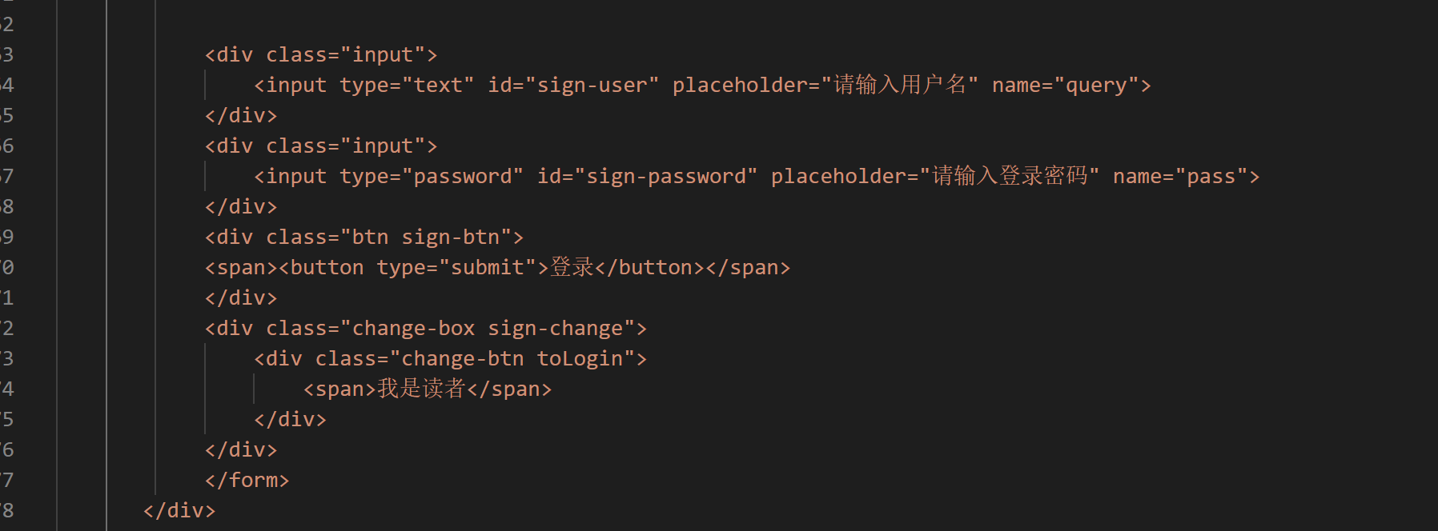
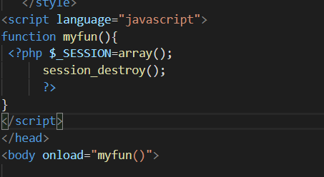
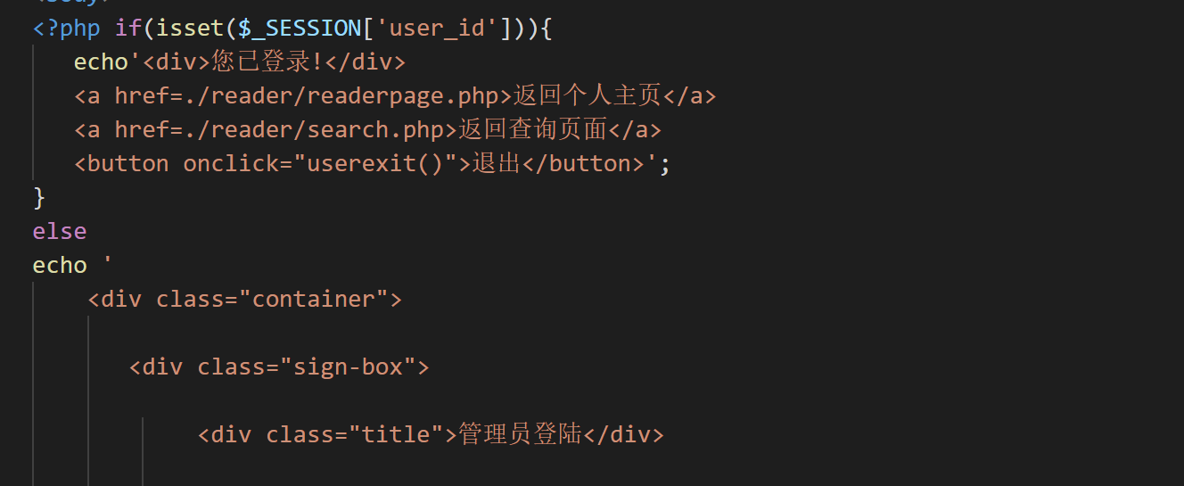
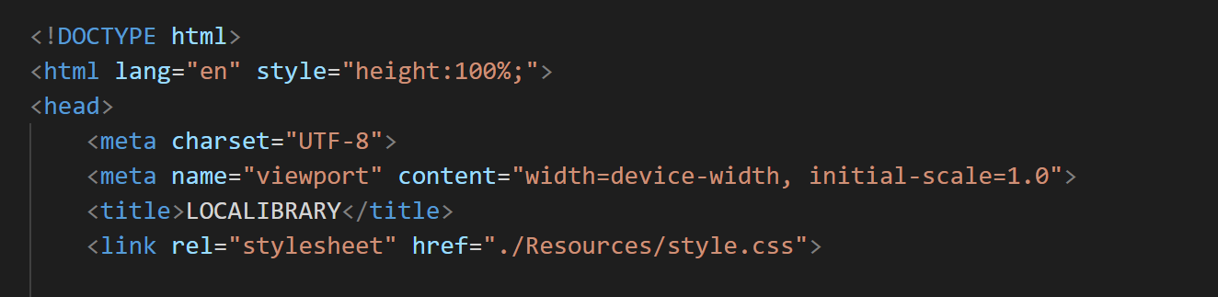
代码分析
Cosmetics Website
What is the product?
How is the product?

Slide 11
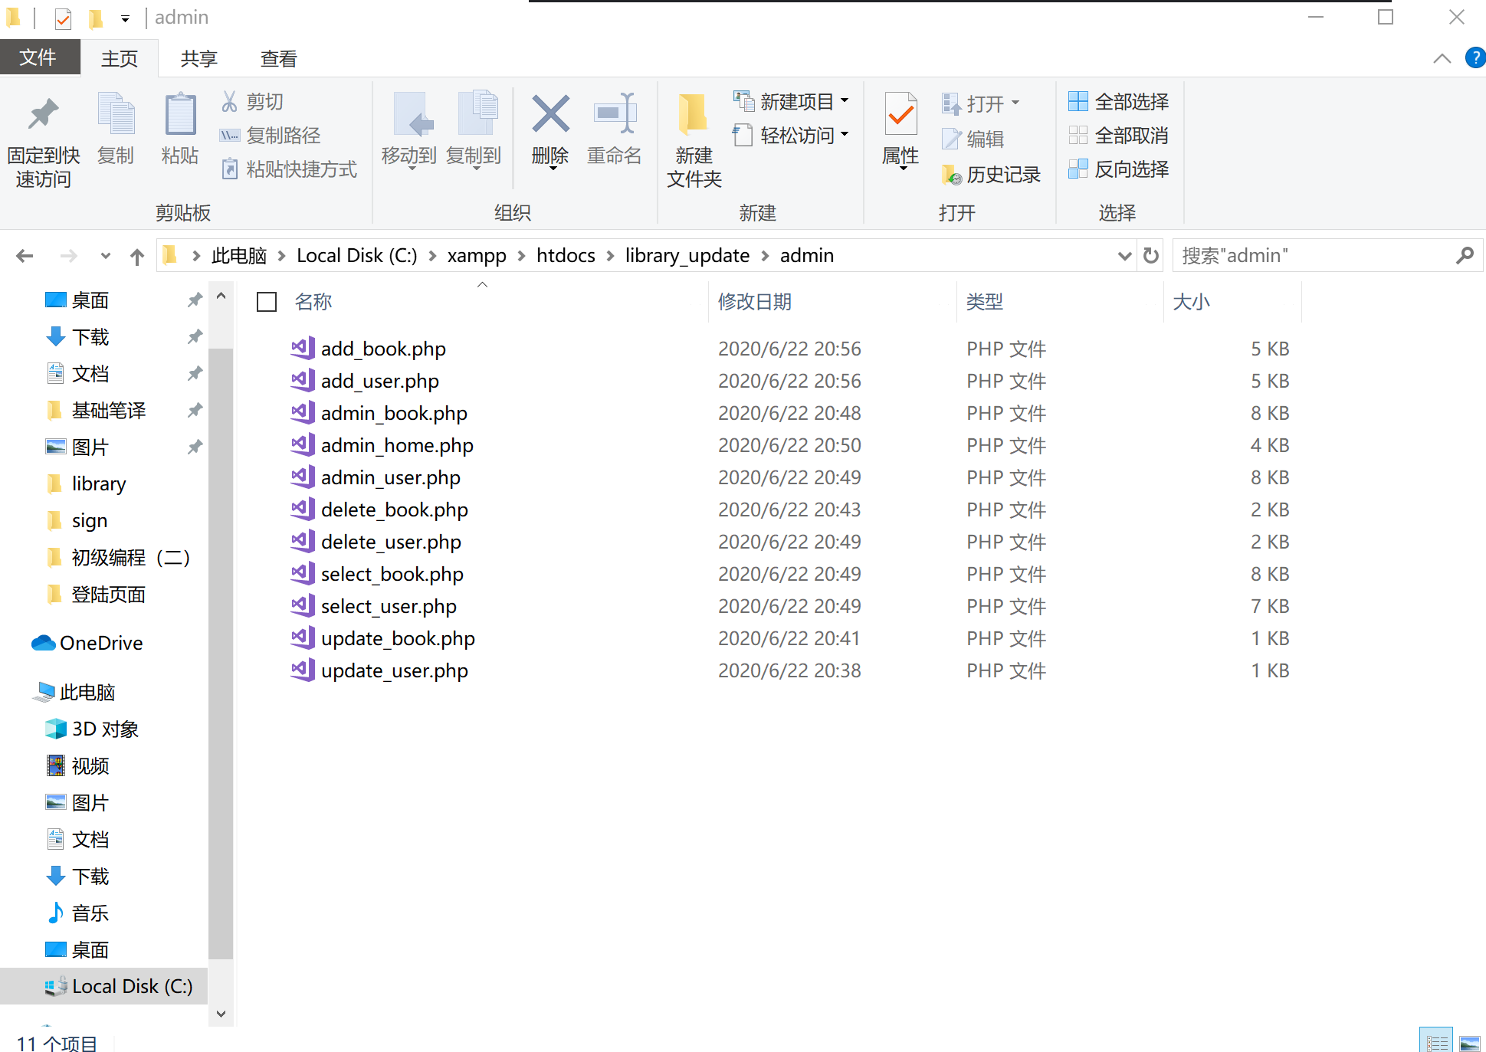
代码分析
Cosmetics Website
What is the product?
How is the product?

Slide 12
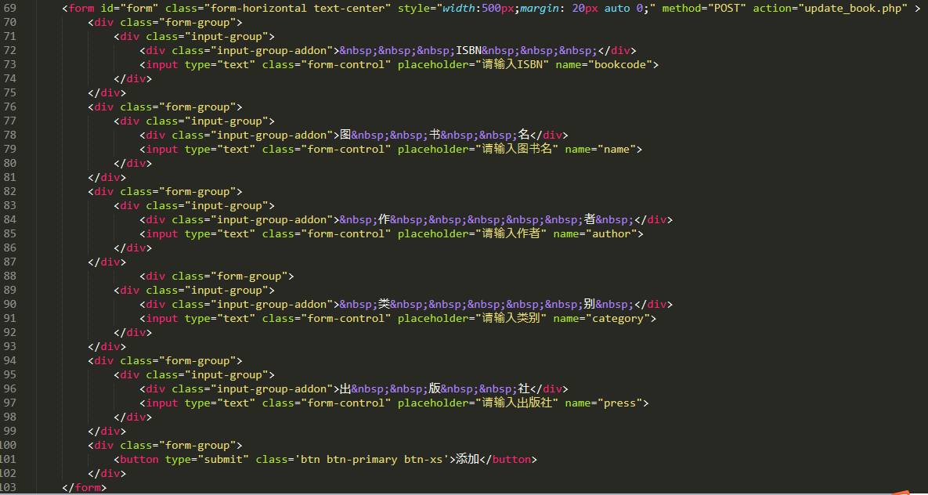
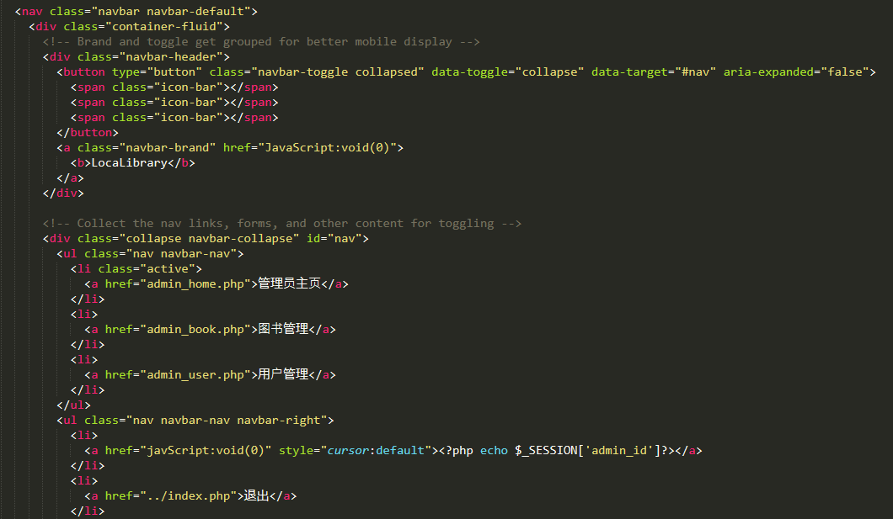
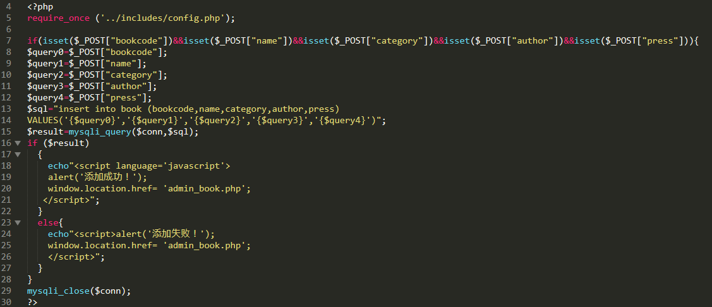
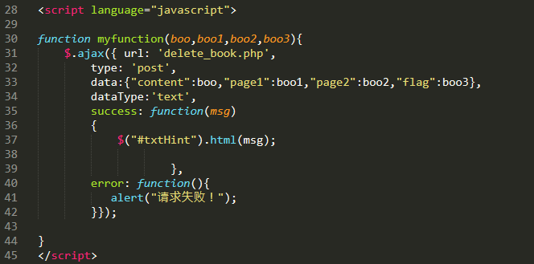
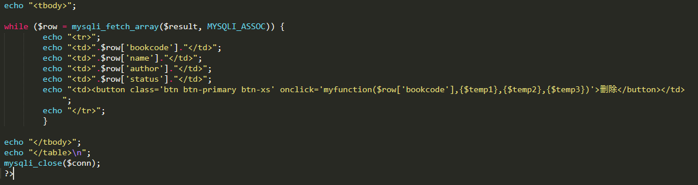
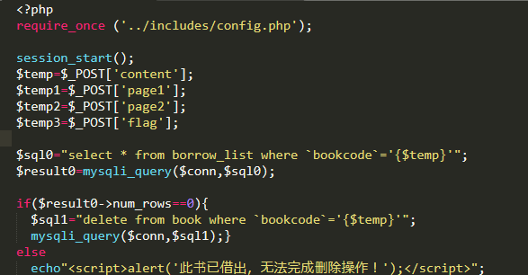
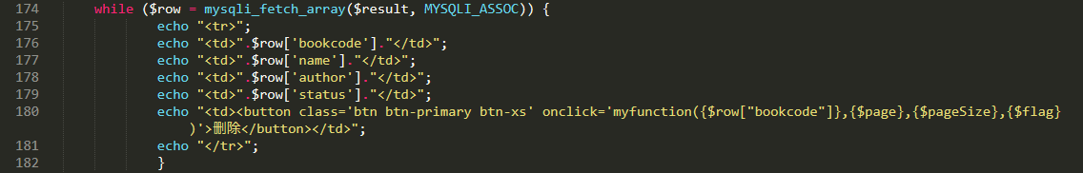
代码分析
Cosmetics Website
What is the product?
How is the product?

Slide 13
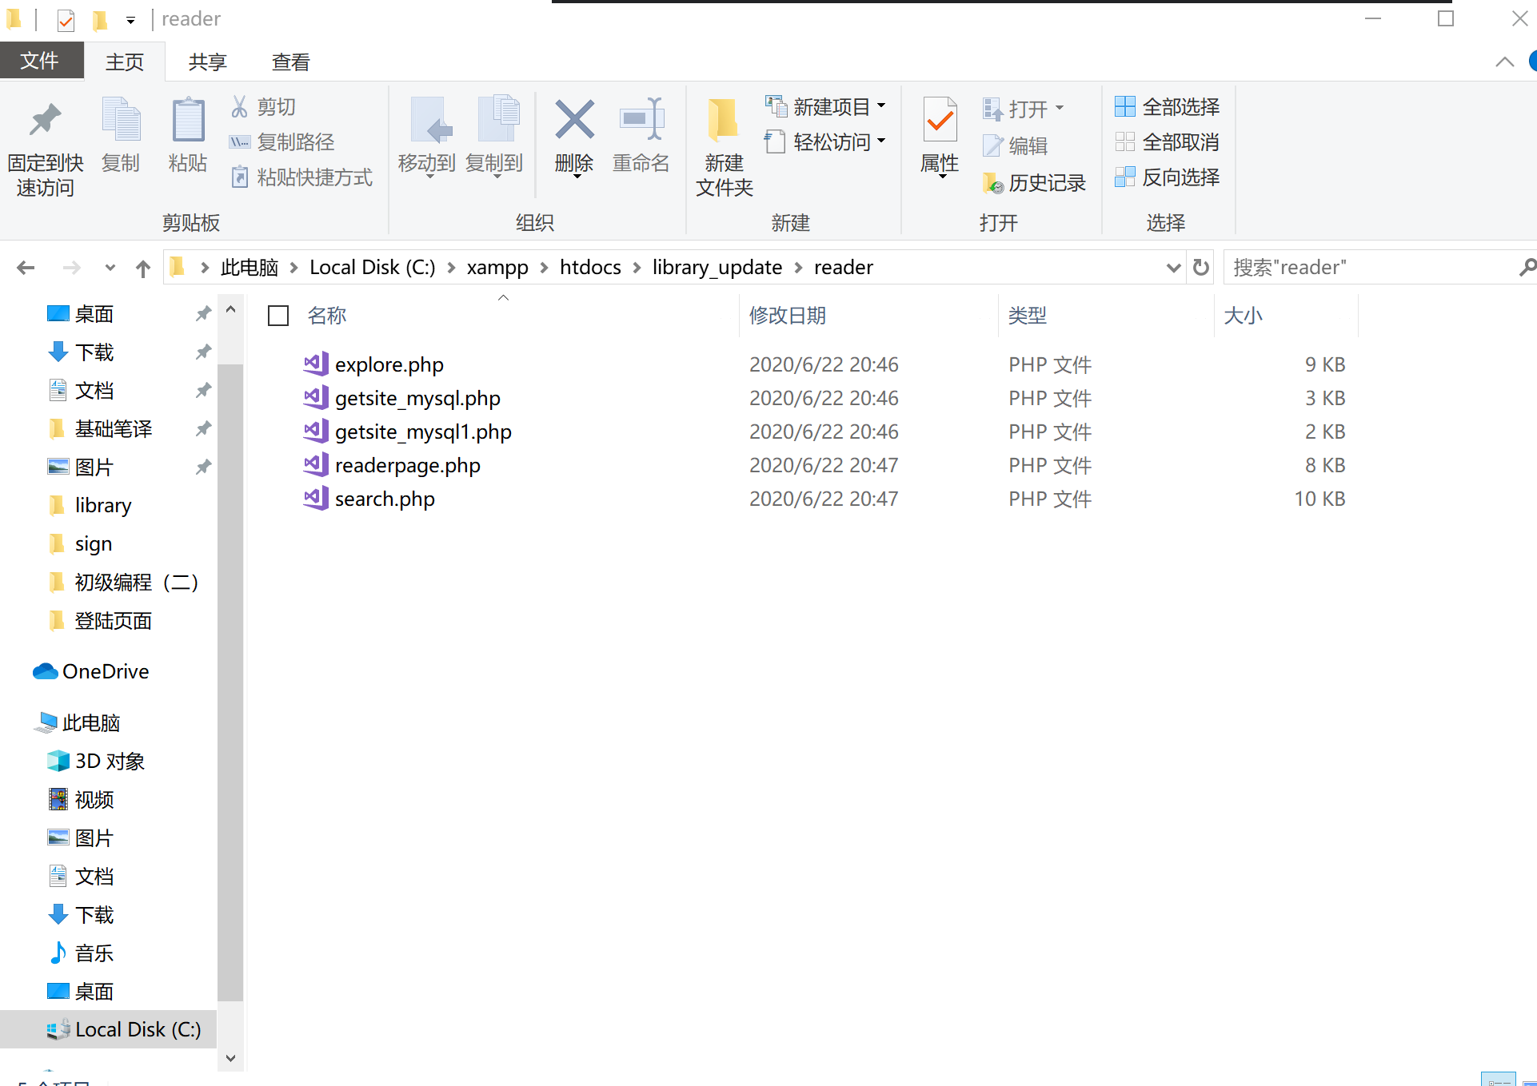
代码分析
Cosmetics Website
What is the product?
How is the product?

Slide 14
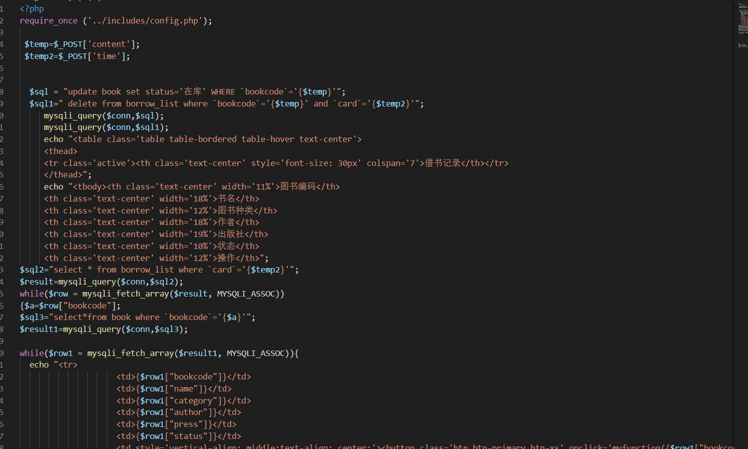
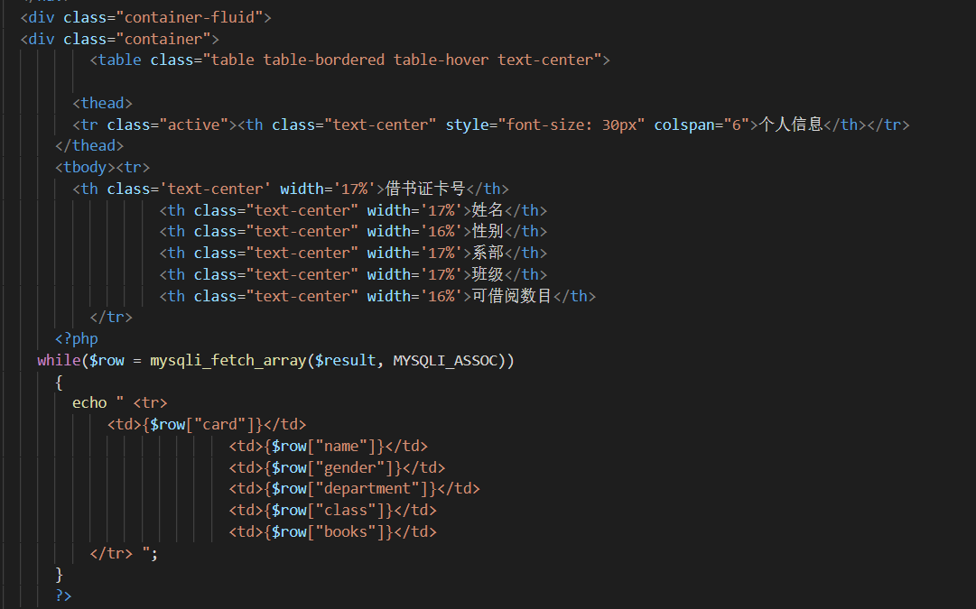
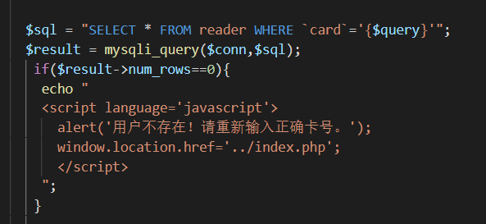
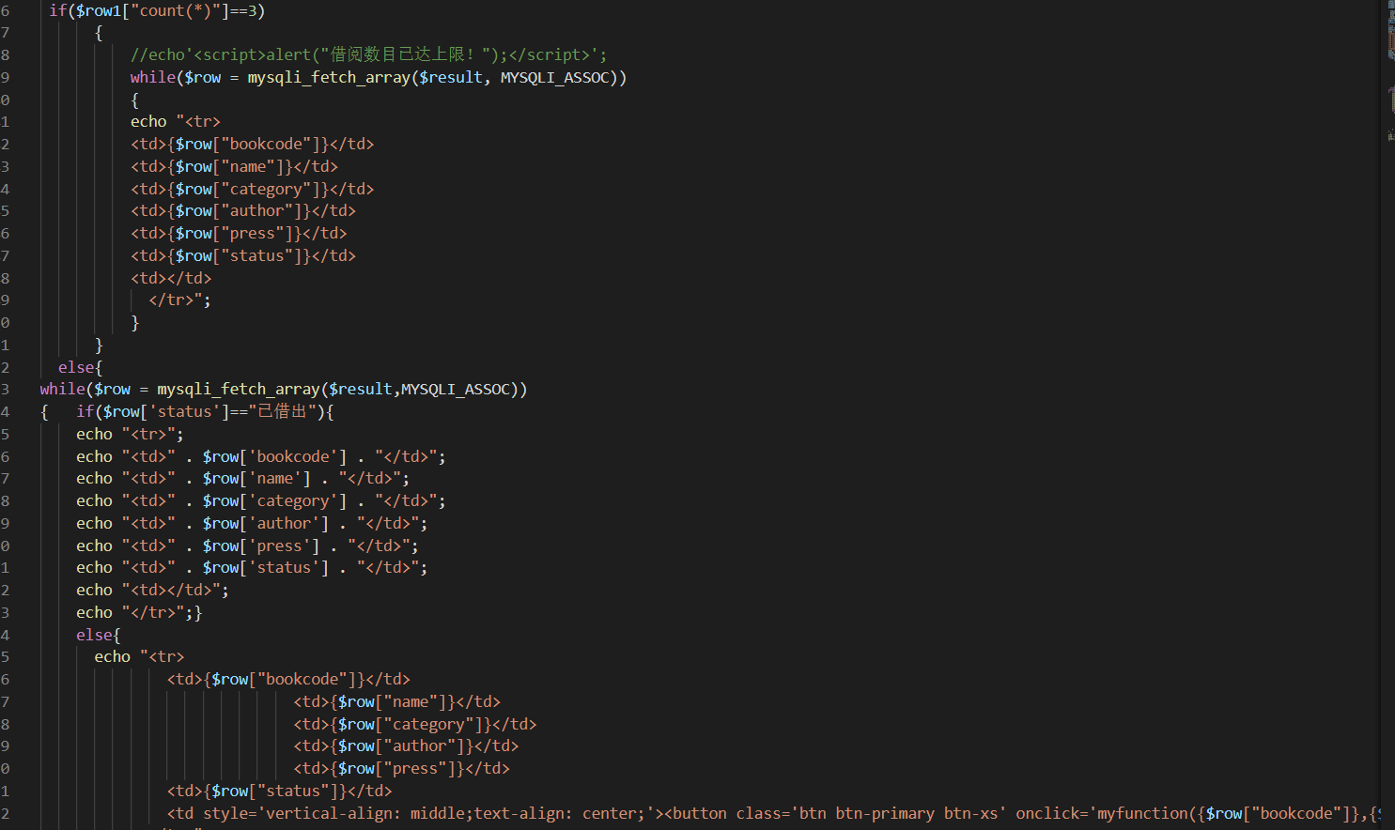
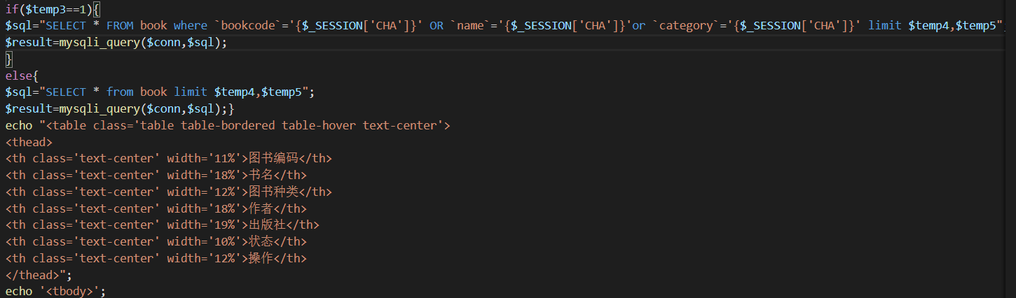
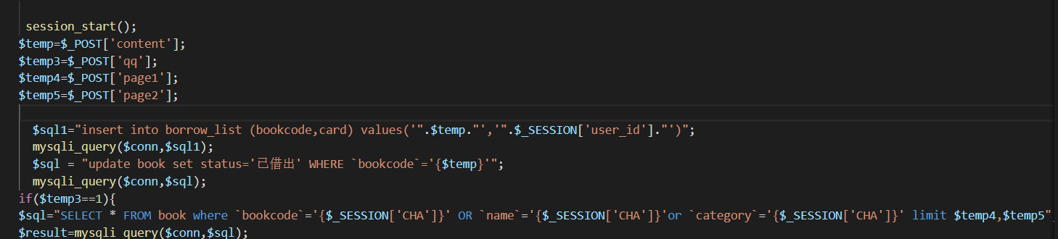
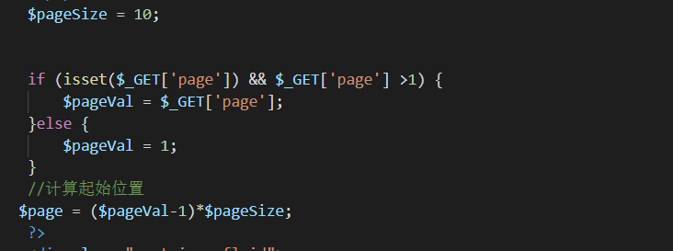
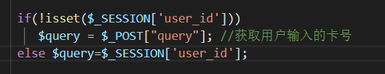
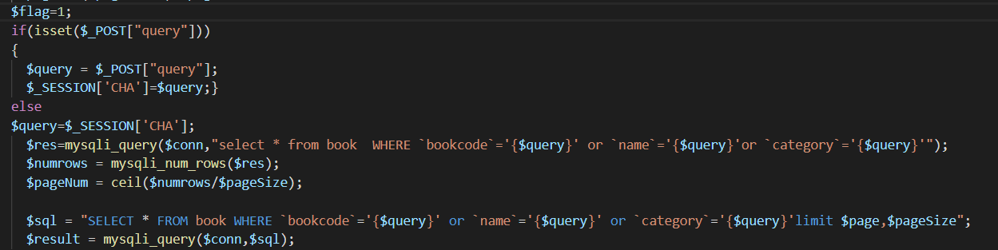
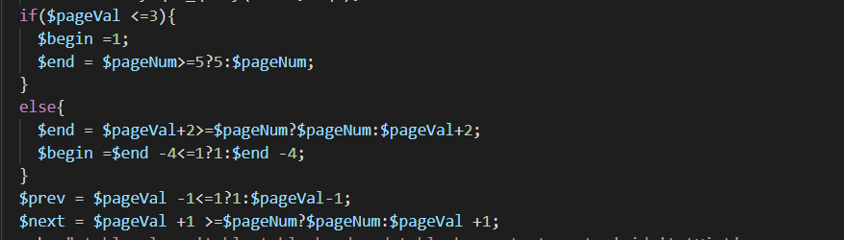
代码分析
Cosmetics Website
What is the product?
How is the product?

Slide 15
项目特色
1. 登陆页面的亮点
2. 针对不同用户角色进行操作权限、管理范围和功能操作设置
3. 页面整体风格一致
4. 数据库内容分类
Cosmetics Website
What is the product?
How is the product?

Slide 16
所遇困难及解决方法
在图书查询页面已达到借书上限但刷新之后又可以借阅的情况；
2. 添加管理员时表单和添加代码放在一个页面时会向数据库中添加一个空白值
3. 实现搜索功能后，在点击借阅按钮局部刷新后只显示改变状态的记录无法显示
此搜索条件下其他未改变状态的记录。
4. 实现分页功能后，检索状态下改变页码或者点击借阅都会显示未检索状态的记录
5. 退出登录功能的实现。
Cosmetics Website
What is the product?
How is the product?

Slide 17
未实现功能
1. 数据库的备份和维护
2. 罚金功能
3. 代码封装性
Cosmetics Website
What is the product?
How is the product?

Slide 18
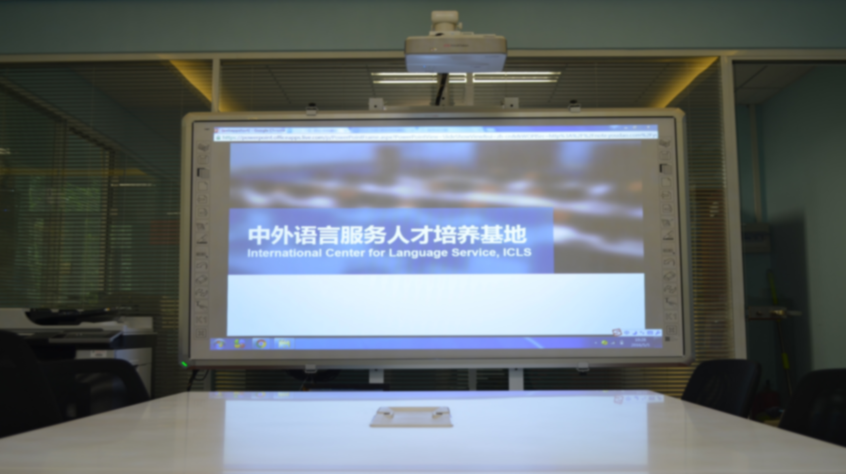
Thanks

